Slide 1
Le mouvement des personnels enseignants, d’éducation et des psychologues de l’éducation nationale
Rentrée scolaire 2025
Réunion d’information du 13 novembre 2024

Slide 2
Intervenants
Audray CHOLLIER, directrice adjointe
Bertrand DUCASSE, chef du bureau transversal

Slide 3
Le mouvement national à gestion déconcentrée (MNGD)
Il comprend deux phases :
Une phase inter-académique qui permet d’obtenir une première affectation en académie pour les stagiaires ou de changer d’académie pour les personnels titulaires ;
Une phase intra-académique qui permet d’obtenir un poste fixe dans l’académie – en établissement ou en zone de remplacement (ZR).

Slide 4
Textes de référence
Lignes directrices de gestion ministérielle relatives à la mobilité des personnels de l’Education nationale, de la Jeunesse et des Sports du 22 octobre 2024 publiées au Bulletin Officiel spécial n°5 du 31 octobre 2024.
Arrêté rectoral du 4 novembre 2024 fixant pour l’académie de Bordeaux le calendrier des opérations du mouvement inter-académique 2025.
Circulaire académique du 4 novembre 2024.

Slide 5
Formulation des demandes de mutation et accueil
Exclusivement par l’outil de gestion I-prof rubrique Services/Siam (via le portail ARENA)
Ouverture du 6 novembre 2024 à 12 heures au 27 novembre 2024 à 12 heures
Cellule « INFO-MOBILITE » :
Ouverture du service ministériel d’aide et de conseil personnalisé du 5 novembre 2024 au 27 novembre 2024 au 01.55.55.44.45
 A partir du 27 novembre 2024 (après-midi), ouverture de la cellule académique au 05.57.57.35.50

Slide 6
Calendrier des opérations
Le 28 novembre 2024 : Téléchargement des confirmations individuelles de demande de mutation directement par les participants (impression, vérification, joindre les pièces justificatives et la remettre à son chef d’établissement qui vérifie les pièces jointes, la vise et la retourne à la DPE)
Le 3 décembre 2024 : Date limite de réception par la DPE des confirmations signées accompagnées des pièces justificatives
Le 3 décembre 2024 : Date limite de réception des dossiers au titre du handicap auprès du médecin conseiller technique du recteur
Du 4 décembre 2024 au 9 janvier 2025 : Traitement et contrôle des demandes par les gestionnaires de la DPE
Du 10 au 30 janvier 2025 : Affichage des barèmes retenus sur SIAM
Jusqu’au 27 janvier 2025 : Contestation possible des candidats et prise en compte des modifications et pièces complémentaires
Le 12 mars 2025 : Résultat du mouvement

Slide 7
Les vœux
Mouvement inter-académique : 31 vœux possibles (uniquement des académies)
Mouvement spécifique national : 15 vœux possibles (tout type de vœux)
Mouvement postes particuliers (POP) : 15 vœux possibles (uniquement des vœux établissement)

Slide 8
Eléments de barème pris en compte pour les stagiaires
7 points par échelon acquis au 01/09/2024 par classement (14 points forfaitaires du 1er au 2ème échelon) ;
Une bonification de 0,1 point est accordée pour le vœu correspondant à l’académie de stage et le vœu correspondant à l’académie d’inscription au concours de recrutement, si l’académie est différentes ;
Pour les fonctionnaires stagiaires ex-enseignants contractuels du 1er ou du 2nd degré de l’EN, ex-CPE contractuels, ex-MAGE, ex-AED, ex-AESH ou ex-EAP et ex-contractuel de CFA, une bonification est mise en place en fonction du classement :
150 points jusqu’au 3ème échelon,
165 points au 4ème échelon,
180 points à partir du 5ème échelon.
Justifier de service en cette qualité dont la durée, traduite en équivalent temps plein, est égale à une année scolaire au cours des deux années scolaires précédant le stage.

Slide 9
Eléments de barème pris en compte pour les stagiaires (suite)
Bonification de 10 points pour les autres stagiaires accordée pour le 1er vœu académique formulé, pour une seule année et au cours d’une période de 3 ans ;
Stagiaires précédemment titulaires dans un autre corps que ceux des personnels enseignants, d’éducation et psychologues de l’éducation nationale : 1000 points pour l’académie correspondant à l’ancienne affectation.

Slide 10
Demandes liées à la situation familiale
Le rapprochement de conjoints, enfants et années dites de « séparation » professionnelles ;
Mutation simultanée entre conjoints ;
Situation d’autorité parentale conjointe.

Slide 11
Le rapprochement de conjoints, enfants et années dites de « séparation » professionnelle
1/ Situations familiales
Agents mariés au plus tard le 31 août 2024 ;
Agents liés par un pacte civil de solidarité (Pacs), établi au plus tard le 31 août 2024 ;
Agents ayant un enfant à charge âgé de moins de 18 ans au 31 août 2024, né et reconnu par les deux parents au plus tard le 31 décembre 2024, ou ayant reconnu par anticipation au plus tard le 31 décembre 2024, un enfant à naître. Les enfants adoptés ouvrent les mêmes droits.

Slide 12
Le rapprochement de conjoints, enfants et années dites de « séparation » professionnelle (suite)
2/ Situation professionnelle du conjoint
Le conjoint doit exercer :
une activité professionnelle ;
ou être étudiant engagé dans un cursus d'au minimum trois années au sein d'un établissement de formation professionnelle diplômante recrutant exclusivement sur concours et dès lors qu'il n'est pas possible de changer d'établissement jusqu'à l'obtention du diplôme ;
ou être inscrit comme demandeur d'emploi auprès de France Travail, après cessation d'une activité professionnelle intervenue après le 31 août 2022.

Slide 13
Le rapprochement de conjoints, enfants et années dites de « séparation » professionnelle (suite)
3/ Barème (obligation de fournir les pièces justificatives)
Les candidats doivent formuler en premier vœu l’académie correspondant à la résidence professionnelle de leur conjoint.
Pour l’académie du conjoint et les académies limitrophes : 150,2 points
Par enfant à charge de moins de 18 ans au 31/08/2025 : 100 points
Pour une année de séparation (activité professionnelle des conjoints dans 2 départements différents) : 190 points
Une bonification supplémentaire de 100 points peut s’appliquer en cas de séparation dans des académies non limitrophes, ou de 50 points en cas de séparation dans des départements non limitrophes d’académies limitrophes.

Slide 14
Mutation simultanée entre conjoints
Les mutations simultanées ne sont possibles qu'entre :
- Deux personnels titulaires ;
- Deux personnels stagiaires ;
- Un agent titulaire et un agent stagiaire mais seulement si ce dernier est ex-titulaire d'un corps géré par le service des personnels de l'enseignement scolaire de la DGRH.
Bonification de 80 points sur l’académie saisie en vœu n°1 et les académies limitrophes.

Slide 15
Autorité parentale conjointe
En cas de garde alternée, partagée ou en cas de droit de visite.
Conditions et bonifications identiques à la bonification de rapprochement de conjoint.

Slide 16
Pièces justificatives pour les bonifications liées à la situation familiale
Agents mariés : Photocopie du livret de famille.
Agents pacsés : extrait d’acte de naissance de moins de 3 mois portant l’identité du partenaire et toute preuve justifiant d’une imposition commune.
Agents concubins avec enfant(s) : photocopie du livret de famille ou dernier avis d’imposition en cas d’un enfant à charge sans lien de parenté.
En cas d’enfant à naître : Certificat de grossesse et reconnaissance anticipée pour les agents non mariés délivrés au plus tard le 31/12/2024.
Activité du conjoint : Attestation récente de la situation professionnelle
Autorité parentale conjointe : Décisions de justice ou justificatifs définissant les modalités d’exercice du droit de visite ou d’organisation de l’hébergement pour les personnels en situation d’autorité parentale conjointe.

Slide 17
Demandes liées à la situation personnelle
Situation de handicap ;
Personnel sollicitant la reconnaissance du Centre de leurs intérêts matériels et moraux (CIMM) ;
Mutations simultanée non bonifiée.

Slide 18
Situation de handicap
La procédure concerne :
Les stagiaires et titulaires qui rentrent dans le champ des bénéficiaires de l’obligation d’emploi ;
Les personnels ayant un conjoint bénéficiaire de l’obligation d’emploi ou ayant un enfant reconnu handicapé ou atteint d’un maladie grave, ou dont l’enfant à charge est en situation de handicap et hors d’état de subvenir à ses besoins en raison de son invalidité, quel que soit son âge.
Bonification possible de 1000 points après avis du MCTR : il convient de déposer un dossier auprès de la DPE au plus tard le 3 décembre 2024 cachet de la poste faisant foi.
Bonification de 100 points pour les seuls bénéficiaires de l’obligation d’emploi (non cumulable avec la bonification de 1000 points).

Slide 19
Demandes formulées dans le cadre de la reconnaissance du centre des intérêts matériels et moraux (CIMM)
Sont concernées les demandes formulées pour les académies de la Guadeloupe, la Guyane, la Martinique, Mayotte et La Réunion.
Agents concernés : ceux qui peuvent justifier de la présence de leur CIMM dans une de ces académies.
1000 pts pour le vœu formulé en rang 1 qui correspond à l’académie du CIMM.

Slide 20
Procédure d’extension
En tant que participants obligatoires au mouvement inter-académique, les personnels stagiaires doivent impérativement recevoir une affectation dans une académie. Aussi, s’ils n’obtiennent pas satisfaction sur leurs vœux formulés, leur demande est traitée selon la procédure d’extension en examinant successivement les académies selon un ordre défini (cf. table d’extension).
L’extension s’effectue à partir du premier vœu formulé avec le barème le moins élevé retenu, quel que soit le nombre de vœux formulés, et ne comporte aucune bonification attachée à un vœu spécifique.
Il est recommandé, si les stagiaires n’ont aucune bonification, de formuler un maximum d’académie en réalisant leur propre table d’extension.

Slide 21
Exemple de procédure d’extension
Je suis stagiaire dans l’académie de Bordeaux au 01/09/2024. Je souhaite faire 5 vœux dans l’ordre suivant :
Académie de Bordeaux
Académie de Poitiers
Académie de Limoges
Académie de Toulouse
Académie de Paris.
En fonction de ma situation personnelle, mon barème est le suivant :

Slide 22
Exemple de procédure d’extension (suite)
Eléments de barème | Bordeaux | Poitiers/Limoges/Toulouse | Paris
Ancienneté de service (échelon) : 1er échelon | 14 points | 14 points | 14 points
Académie de stage : Bordeaux – Affectation au collège de Lacanau 33 | 0,1 point | 0 point | 0 point
Je ne justifie pas de services antérieurs de non-titulaire. Je choisis dès cette année d’utiliser la bonification des 10 points pour l’académie de Bordeaux | 10 points | 0 point | 0 point
Rapprochement de conjoints : Je suis pacsé depuis le 10/07/2024 et mon conjoint exerce une activité professionnelle dans le Lot et Garonne depuis Mars 2024. (Rappel : l’académie de Bordeaux doit être formulée en 1er vœu pour déclencher les points). | 150,2 points | 150,2 points | 0 point
Mon conjoint exerce dans le Lot et Garonne 47. Nous sommes séparés au titre de l’année scolaire 2024/2025. | 190 points | 190 points | 0 point
Pas d’enfant donc pas de points supplémentaires au rapprochement de conjoints. | 0 point | 0 point | 0 point
Total | 364,3 points | 354,2 points | 14 points

Slide 23
Exemple de procédure d’extension (suite)
Mon barème ne me permet malheureusement pas de rentrer dans les académies demandées. C’est donc le principe de l’extension qui s’applique.
La table d’extension démarre à partir du 1er vœu (Bordeaux), avec le barème le plus petit sur les vœux formulés (celui de Paris, soit 14 points). Ma mutation va être examinée sur les vœux suivants : Bordeaux, Poitiers, Toulouse, Limoges, Orléans-Tours, Nantes, Montpellier, Versailles, Paris, Créteil, Clermont Ferrand, Aix-Marseille, Nice, Rennes, Normandie, Amiens, Lille, Dijon, Lyon, Grenoble, Reims, Nancy-Metz, Strasbourg, Besançon.
Si je n’avais formulé que l’académie de Bordeaux et les académies limitrophes, l’extension aurait été la même MAIS ma mutation aurait été étudiée avec le barème de 354,2 pts.

Slide 24
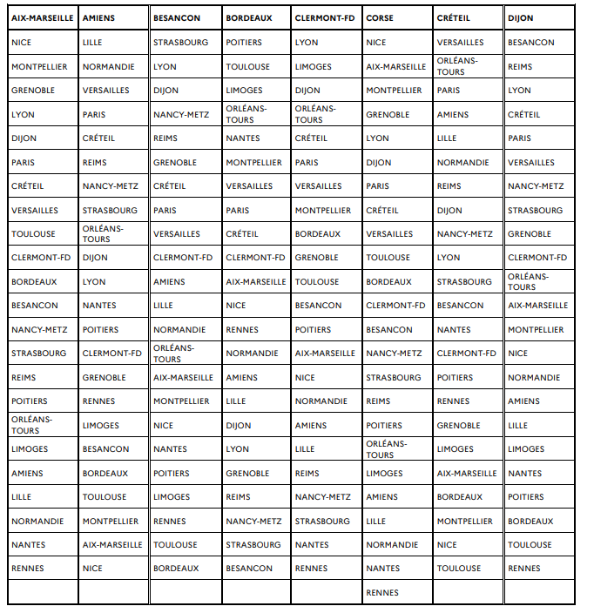
Table d’extension

Slide 25
Mouvement spécifique national
Mouvement sur poste à compétence particulière (CPGE, Directeur Délégué aux Formations Professionnelles et Technologiques…), hors barème –mutation qualitative.
Du 6 novembre 2024 à 12 heures au 27 novembre 2024 à 12 heures : Formulation des vœux.
Les candidats doivent mettre à jour leur CV sur I-Prof, rédiger en ligne de lettre de motivation explicitant leur démarche, joindre le dernier rapport d’inspection ou le dernier compte rendu de rendez-vous de carrière sous forme numérisée.
La sélection des candidats est réalisée par l’Inspection Générale qui s’appuie sur les avis des acteurs académiques.

Slide 26
Mouvement Postes particuliers (POP)
Mouvement sur POP : hors barème – mutation qualitative.
Du 6 novembre 2024 à 12 heures au 27 novembre 2024 à 12 heures : Formulation des vœux.
Les candidats doivent mettre à jour leur CV sur I-Prof, adresser au chef d’établissement leur lettre de motivation explicitant leur démarche et joindre le dernier rapport d’inspection ou le dernier compte rendu de rendez-vous de carrière sous forme numérisée.
La sélection des candidats est réalisée par la DGRH après avis et classement des candidatures après avis des acteurs académiques.

Slide 27
Information sur la titularisation
La mutation des stagiaires est subordonnée à leur titularisation.
En conséquence, les stagiaires non titularisés au 01/09/2025 verront leurs mutations (inter et intra-académique) annulées pour l’un des 3 motifs suivants :
Non évalué
Ajourné
Refus définitif de titularisation
Un courrier d’information sera adressé par la DPE pour les en informer.

Slide 28
Rectorat de Bordeaux Direction des personnels enseignants 5, rue Joseph Carayon-Latour CS 81499 33060 Bordeaux Cedex

